Slide 1
ALGORITMO PARA RUTEO DE VEHÍCULOS ELÉCTRICOS
Santiago Soto
Kevyn Santiago Gómez
Medellín, 17 de Mayo del 2018

Slide 2
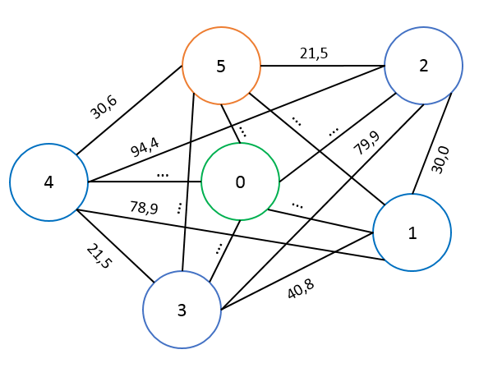
Estructuras de Datos Diseñada
Grafo dirigido con pesos, representado con matriz de adyacencia, los nodos representan los clientes, estaciones de carga, y el depósito, las aristas representan las calle entre los nodo, y el peso representa la distancia.
Gráfico 1: Grafo totalmente conexo con pesos; los pesos representan la distancia en km de un nodo a otro.

Slide 3
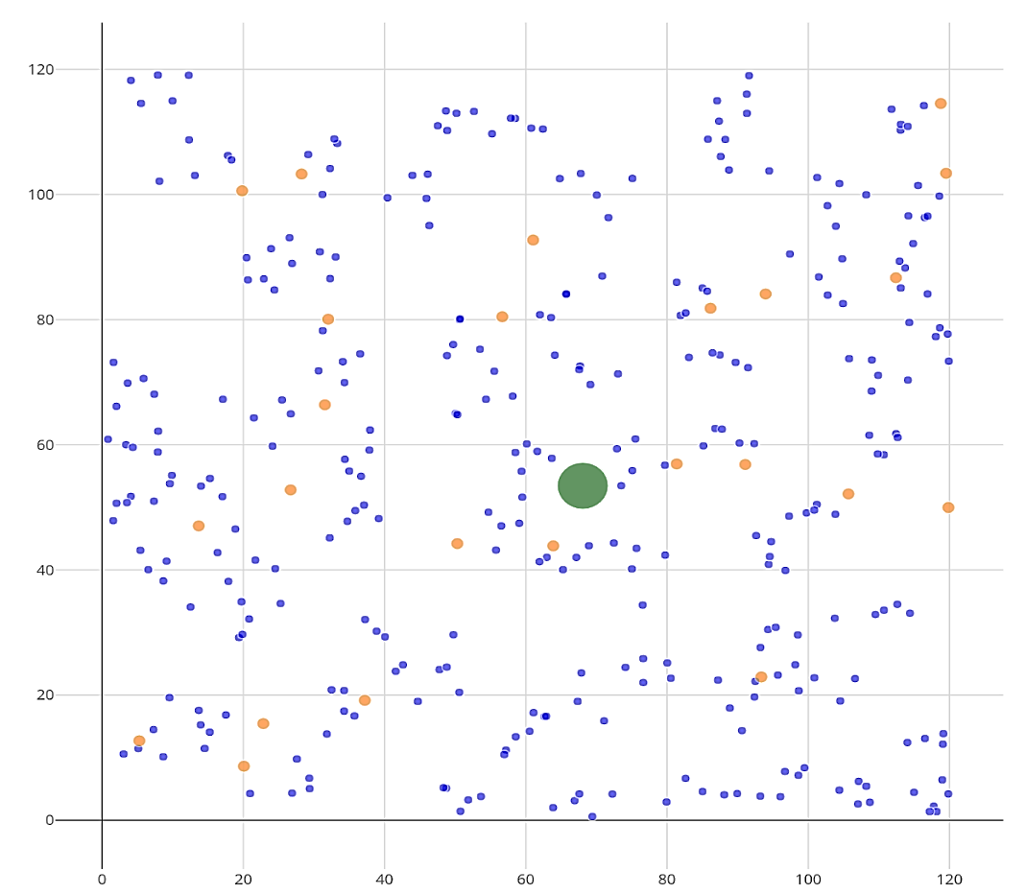
Explicación del algoritmo y su complejidad
Sub problema | Complejidad
Leer Data Sets | O(n)
Crear Grafo | O(n²)
TSP (Vecino más cercano) | O(k•n²)
Complejidad total | O(k•n²)
Tabla 1: Complejidad de cada uno de los sub problemas que componen el algoritmo.
Gráfico 2: Ejemplo representación mapa

Slide 4
Criterios de Diseño del Algoritmo
Es claro que hay algoritmos que darían una mejor solución, o las optima, pero para encontrar las solución óptima habría que utilizar algún algoritmo que calcule todas las combinaciones posibles de rutas, y por el tamaño del problema esto se demoraría una eternidad, es por eso que hemos implementando un algoritmo voraz, que aunque no da la mejor solución la da antes de los 30 sg por el tamaño de los datos, además por la estructura de datos que estamos utilizando es conveniente utilizar este algoritmo. Además la memoria utilizada por el algoritmo también se optimizó demasiado.
345! = ∞
Por la estructura de datos
Se podría paralelizar fácilmente
Uso eficiente de los recursos (Procesador y Memoria)
Se optimizo la respuesta en un 10%

Slide 5
Consumo de Tiempo y Memoria
 | tc2c320s24cf1 | tc2c320s24cf4 | tc2c320s24ct0
Mejor caso | 5.4 sg | 5.5 sg | 5.9 sg
Caso promedio | 16 sg | 7.3 sg | 6.8 sg
Peor caso | 20.7 sg | 10.5 sg | 8.2 sg
Memoria | 140 MB | 150 MB | 135 MB
Tabla 2: Tiempos de ejecución y consumo de memoria.

Slide 6
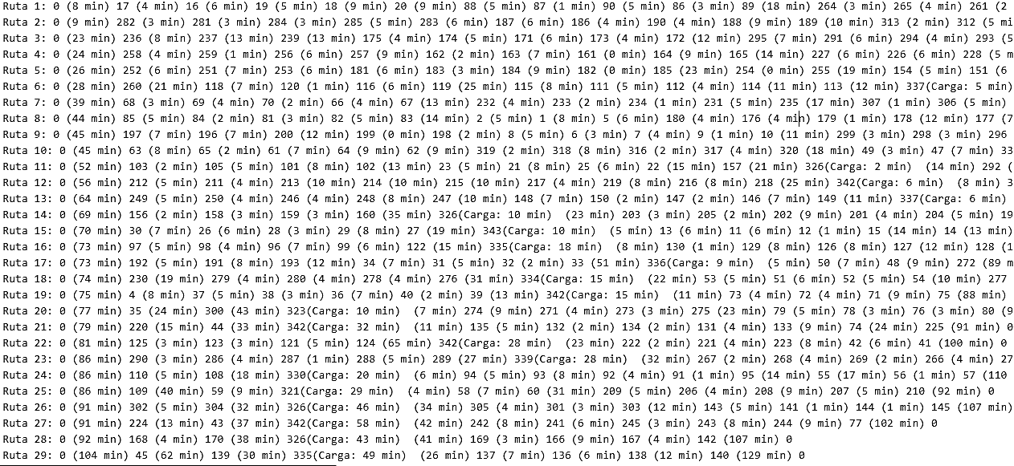
Software en funcionamiento
Gráfico 3: Sistema de ruteo para vehículos eléctricos

Slide 7
Resultados
DataSet | N° Rutas | Duración Total
tc2c320s24cf1.txt | 29 | 274.03815
tc2c320s24cf4.txt | 37 | 334.3014
tc2c320s24ct0.txt | 54 | 462.16064
tc2c320s24ct1.txt | 29 | 270.8068
tc2c320s24ct4.txt | 37 | 330.9768
tc2c320s38cf0.txt | 46 | 419.4044
tc2c320s38cf1.txt | 29 | 265.2167
tc2c320s38cf4.txt | 34 | 317.04514
tc2c320s38ct0.txt | 49 | 441.04037
tc2c320s38ct1.txt | 29 | 269.07504
tc2c320s38ct4.txt | 34 | 312.47806

